Slide 1
Конференция школьного научного общества ‘Корифей’ МБОУ СОШ №34
Создание Web- сайта
Выполнена учениками 9 класса
МБОУ СОШ №34
Миронов Д.А и Черней Э.В.
Руководитель – учитель информатики
МБОУ СОШ №34
Ефремова И.В.
Г. Старая Купавна 2018

Slide 2
Оглавление
Введение
…………………………………………………………..
Изучение технологии разработки Web-сайтов
Создание собственно информационного продукта
Подготовка содержательной части-контента…
Создание схемы будущего сайта………………
Графическое оформление……………………....
Заключение…………………………………………….
Список литературы…………………………………..

Slide 3
Цели и задачи работы
-Изучение технологии разработки Web-сайта
-Создание информационного продукта
-Организация привлечения и доступа к нему пользователей

Slide 4
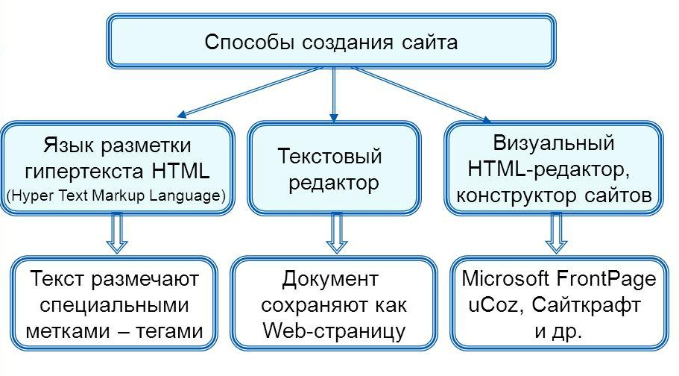
Технологии создания Web-сайтов

Slide 5
Язык разметки гипертекста HTML

Slide 6
Основные тэги HTML
<html> и </html> - начало и конец кода
<Head> и </head> - шапка сайта
<title> и </title> -название сайта
<body> и </body> - тело сайта
<h1> и <h2> и <h3> и <h4> и <h5> - заголовки
Характеристика : align
-Постановка текста
<img> - вставка картинки
<p> - Обзац

Slide 7
Создание сайта при помощи Компоновщика (KompoZer или SeaMonkey)

Slide 8
Как мы создавали сайт

Slide 9
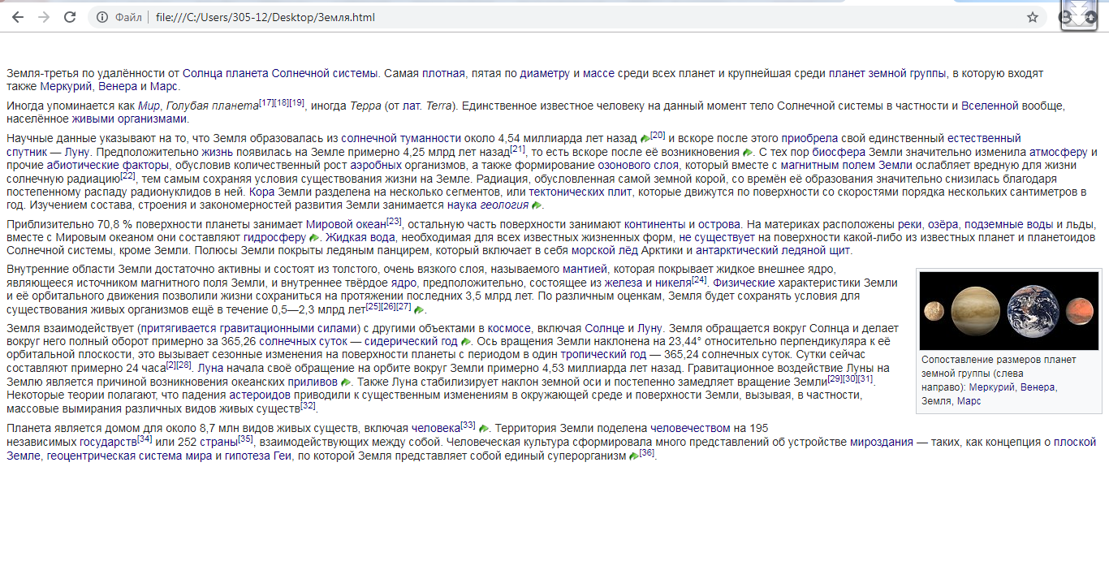
Так выглядит наш сайт в браузере

Slide 10
Html код нашего сайта
В этот момент компоновщик создавал HTML код
<html> <head> <meta content="text/html; charset=ISO-8859-1" http-equiv="content-type"> <title>Сайт</title> </head> <body style="background-image: url(../Desktop/%D0%B4%D0%BB%D1%8F%20%D0%BA%D0%BE%D1%81%D0%BC%D0%BE%D1%81%D0%B0/6.jpg);"> <br> <a name="Муниципальное_бюджетное_общеобразовательное_учреждение"></a><br> <div style="text-align: center; color: rgb(204, 255, 255);"><span style="color: rgb(153, 255, 255);">Муниципальное бюджетное общеобразовательное учреждение</span><br style="color: rgb(153, 255, 255);"> <span style="color: rgb(153, 255, 255);">Средняя общеобразовательная школа №34</span><br style="color: rgb(153, 255, 255);"> <font style="color: rgb(153, 255, 255);" size="+3">Границы космоса<br> исследовательская работа учеников<br> 9 "Б" класса<br> Миронова Даниила<br> Черней Эдуарда</font><br> </div> <br> <div style="text-align: center;"> <div style="text-align: left;"><font size="+2"><a style="color: rgb(255, 204, 204);" href="%D0%97%D0%B5%D0%BC%D0%BB%D1%8F.html">Земля</a></font><br> </div> <div style="text-align: left;"><font size="+2"><span style="color: rgb(255, 204, 204);">Галерея</span><br> </font></div> <div style="text-align: left;"><font style="color: rgb(255, 204, 204);" size="+1"><span style="font-family: Arial;">Солнце</span></font><br>
</body>
</html>

Slide 11
Где размещать сайт
Web - сервер - это компьютер, обеспечивающий хранение огромных объёмов информации, надежно защищенный от нападок вирусов и хакерских атак, а также работающий бесперебойно без перезагрузок и выключений в течении многих дней
Хостинг - это платная или бесплатная услуга размещения сайта (информации) на каком либо профессиональном web - сервере.
Доменное имя (домен) - индивидуальное неповторимое имя нашего сайта. Для того что бы получить собственный домен необходимо его зарегистрировать у лицензированного регистратора доменных имен
Существует два варианта:
- Бесплатная публикация сайта
- Платная публикация сайта

Slide 12
Список литературы
1. https://www.google.com/search?biw=1221&bih
2. https://studiobit.ru/blog/sozdanie-web-saytov/s-chego-nachat-sozdanie-sayta/
3. https://webref.ru/layout/learn-html-css/first-web-page
4. https://studwood.ru/1999381/informatika/publikatsiya_sayta_internete
5. http://www.1zoom.me/ru/wallpaper/432942/z1508.9/1920x1080

Slide 13
Спасибо за внимание

